Slide 1
Конструирование из бумаги для детей 6-7 лет
Уважаемые родители!
Предлагаем Вам весело и интересно провести время с вашим ребенком

Slide 2
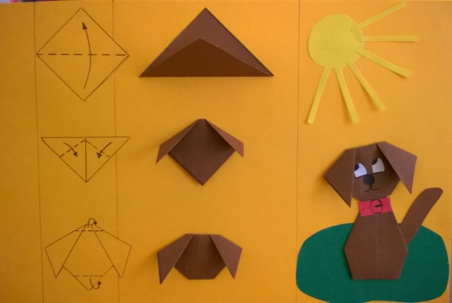

Slide 3
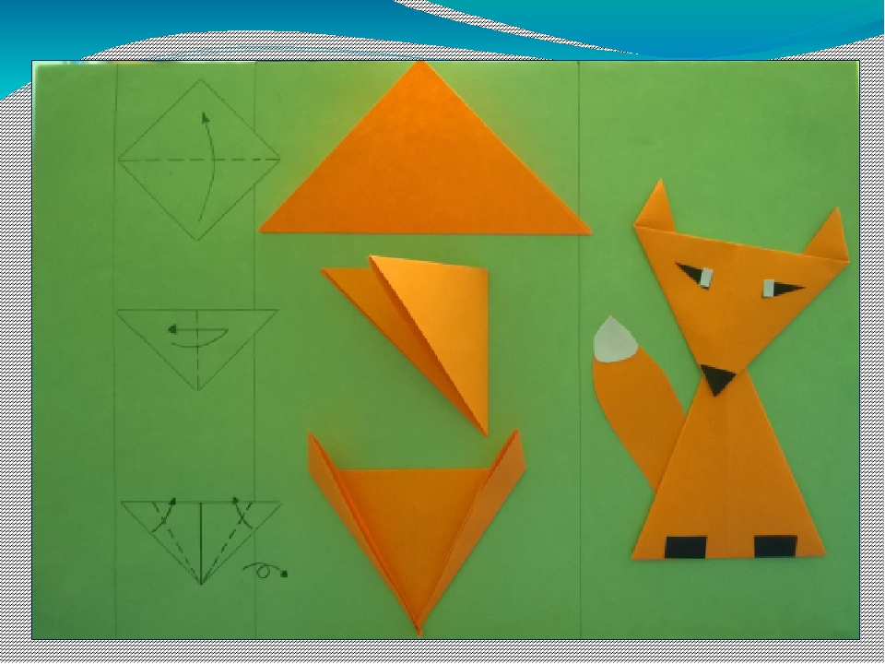

Slide 4
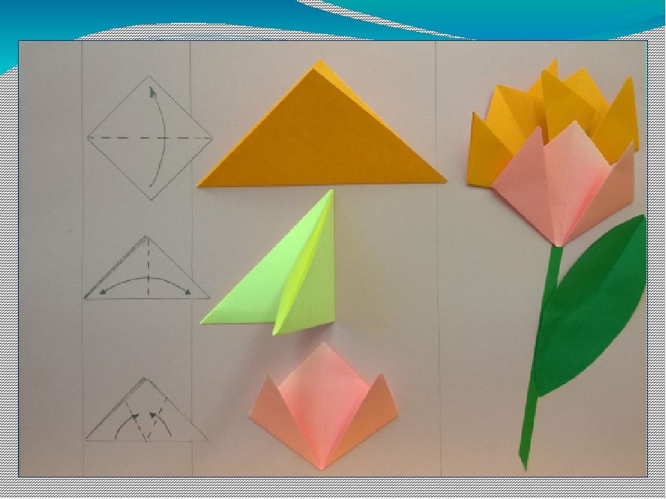

Slide 5
